Slide 1


PS Concept &
Présentations
Juin 2023
www.psconcept.com

Slide 2



Métier de PS Concept : Opérateur Santé
Fédérer des professionnels de santé libéraux…
…autour d’un projet de soins durable, ancré dans un territoire
Les Accompagner dans la conception et la réalisation
… d’une MSP « Prête-à-consulter » et d’un Pôle Santé * complet
Ainsi que dans sa gestion et sa gouvernance
… avant, pendant et après l’ouverture.
Ans d’expérience
Projets ouverts
Des Pôles « Prêts-à-consulter »,
durables et personnalisés
15
15
* Pôle Santé : MSP (Maison de Santé Pluriprofessionnelle) et/ou MSS (Maison de Santé de Spécialistes) + Spécialités complémentaires + Acteurs Prévention et Médico-social (Crèche, Activité Physique adaptée, CCAS…)
Notes:
Identification, Agrandissement & Fédération d’un groupe de professionnels de santé autour d’un projet de santé (ayant pour vocation d’être labellisé par l’ARS)
Création d’un Pôle Santé complet réunissant les principaux acteurs de la médecine de ville : Médecins généralistes (MSP), Médecins Spécialistes (MSS), Infirmières, Kinés, Laboratoire, Pharmacie, Radiologie, Optique, Matériel médical,…
Conception, Réalisation et Aménagement de locaux haut-de-gamme, sécurisés et adaptés à la pratique des soins
Accompagnement des professionnels de santé pour l’exploitation et la gestion du Pôle Santé

Slide 3
Nos objectifs
Nous accompagnons des professionnels de santé libéraux pour créer des structures de soins (maisons de santé, MSP) durables afin :
  D’améliorer l’accès aux soins pour les patients
  De rendre l’exercice libéral plus attractif
  De créer des parcours de soins, avec le médecin généraliste comme chef d’orchestre
Prêt-à-consulter : Nous proposons aux professionnels de santé libéraux une solution clé-en-main pour faciliter et accélérer la création de structures de soins coordonnés dans lesquelles l’équipe devient propriétaire de ses murs
Pôle Santé : Nous fédérons les acteurs de la santé et du médico-social d’un territoire pour proposer sur un même site une prise en charge optimisée des soins primaires et secondaires.

Slide 4
A quels besoins répondent les Pôles Santé PS Concept?
Aux besoins de la
population locale
Aux attentes des
professionnels de santé
Un site accessible et
de grande taille
Accès facile et amplitude horaire large
Temps choisi possible sans pénaliser les patients
Ancré durablement dans le territoire
Continuité des soins
Professionnels de santé = propriétaires du Pôle
Qui réunit une grande variété de spécialités
Fédérée par un projet de santé, avec prise en charge complète et coordonnée grâce aux parcours de soins (labellisation ARS)
Permettant la mutualisation des ressources
Services innovants : ETP/Prévention, Soins non programmés, Télémédecine
Augmentation du temps médical pour les soignants
Et conçu pour minimiser les risques sanitaires pour les patients et les professionnels du Pôle Santé

Slide 5



Notre accompagnement « Prêt-à-consulter »
Une offre de services destinée aux professionnels de santé libéraux pour constituer une MSP pérenne, locomotive du Pôle Santé
Fédérer un groupe de professionnels de santé libéraux
Concevoir et construire un site sur-mesure
Mettre en place les outils
Constituer un groupe de professionnels de santé
Fédérer l’équipe libérale
Officialiser avec un projet de santé labellisé par l’ARS
Définir l’emplacement
Dimensionner les besoins
(y compris les futures évolutions)
Définir les aménagements
Construire le site
Financer le projet
Structurer les aspects juridiques et comptables
Mettre en place les outils de gestion et de gouvernance
Accompagner après ouverture
Une offre clé-en-main, tout est inclus dans le prix de vente des murs de la MSP

Slide 6
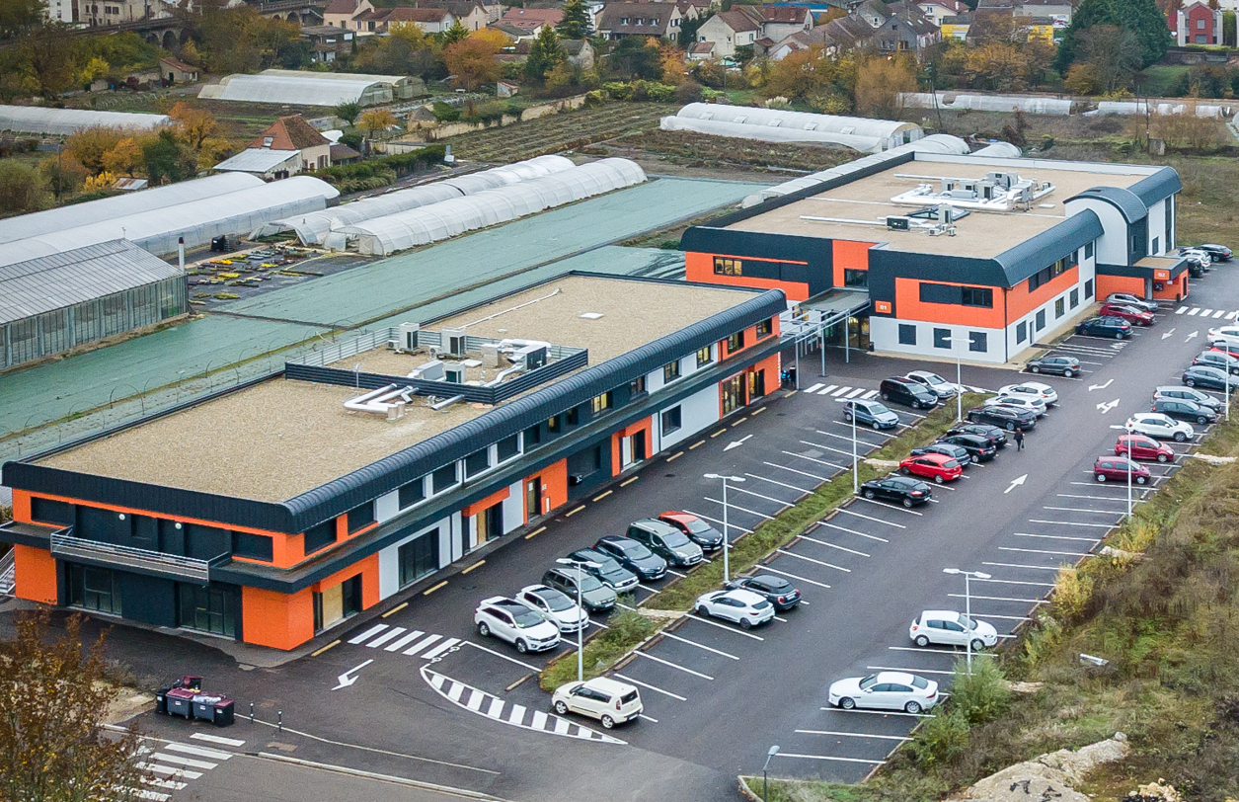
Exemple de réalisation PS Concept
Pôle Santé de 1er recours
Pôle Santé de Beaune (21)
4.000m² dédiés à la santé dont 1.300 m² pour Maison de Santé avec +20 professionnels de santé libéraux
Médecins Spécialistes, Radiologie, Laboratoire, Optique, Médecine du travail
Ophtalmologue
Cabinet dentaire
Cabinets Médecins Spécialistes
Médecine du Travail AIST21
Siège PS Concept
Maison de Santé Pluriprofessionnelle (MSP)
Laboratoire
Optique KRYS
Radiologie

Slide 7
Une méthodologie claire pour une réponse sur-mesure…

Slide 8


Une réponse adaptée
Parce que chaque cas est unique, nous réalisons systématiquement une étude préalable incluant :
Entretiens individuels et collectifs afin de déterminer les attentes et aspirations de chacun dans ce projet
Diagnostic de territoire « flash » afin de comprendre les besoins des patients et l’offre de soins existante
Nous concevons alors ensemble votre Pôle Santé :
Taille adaptée à la volonté des professionnels et au territoire
Composition ajustée aux besoins et aux expertises
Spécialités complémentaires choisies en concertation
Fonctionnement sur-mesure pour un projet pérenne

Slide 9
Calendrier d’un projet-type
Premiers contacts
Signature des promesses
Ouverture MSP
M0
M6/9
M30/36
M42/48
Entretiens indiv. et équipe
Extension Equipe MSP
Début remboursement prêt MSP
Recherche activités / spé complémentaires
Rédaction du projet de santé
Pacte d’associés
Accompagnement Ouverture
Aménagements définitifs
Recherche de terrain
Réalisation des esquisses
Proposition Immo MSP y.c financement
Instruction Permis de Construire
Travaux

Slide 10
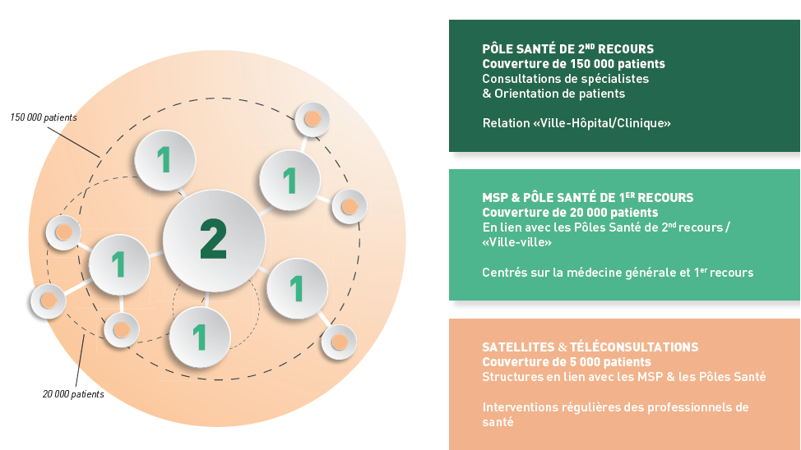
Notre ambition
Contribuer à un maillage territorial cohérent pour une répartition de l’offre de soins équitable sur chaque bassin de vie

Slide 11
Merci pour votre attention !
Mme Madeline WICKER
Directrice du développement
06 58 10 85 66
madeline.wicker@psconcept.com
M. Francis PIOT
Directeur Général
06 89 41 10 82
francis.piot@psconcept.com

Slide 12
Annexes

Slide 13
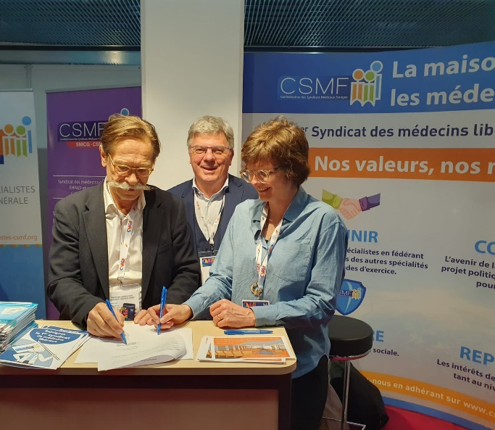
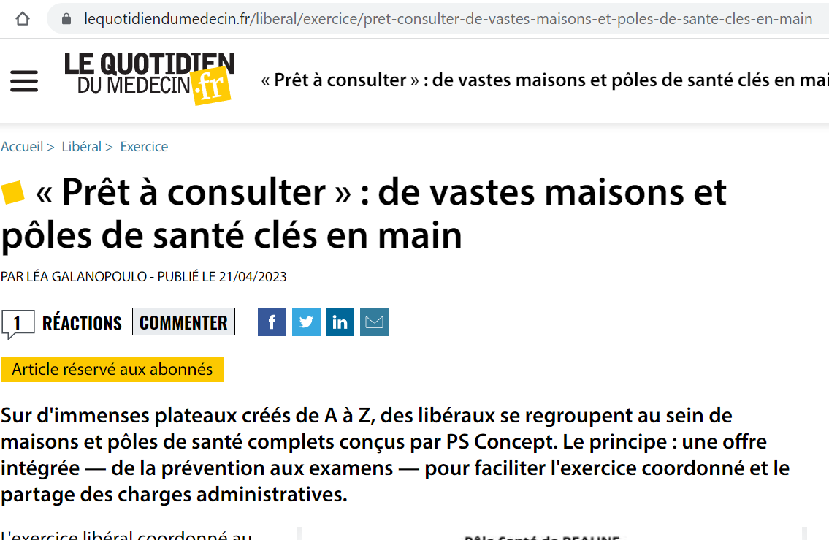
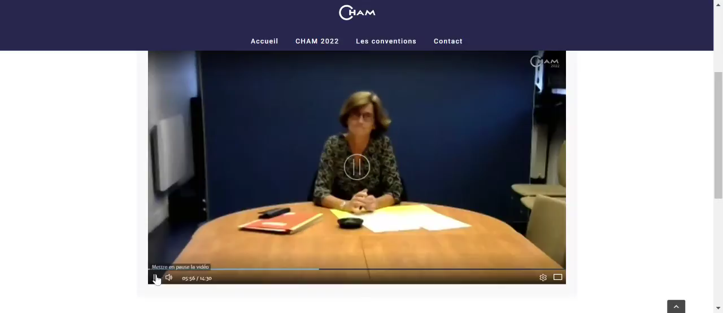
Une reconnaissance de la profession…
Partenaire officiel du 1er syndicat de médecine libérale : Les Généralistes – CSMF
Publication du Quotidien du Médecin du 21/04/23
https://www.lequotidiendumedecin.fr/liberal/exercice/pret-consulter-de-vastes-maisons-et-poles-de-sante-cles-en-main
Interpellation de Mme Firmin-Le Bodo par Pr. Vallancien à CHAM 2022

